Slide 1
«КонвенціЇ та ДОКументи РАДИ ЄВРОПИ У СФЕРІ ПРОТИДІЇ ТА ЗАПОБІГАННЯ корупції»

Slide 2
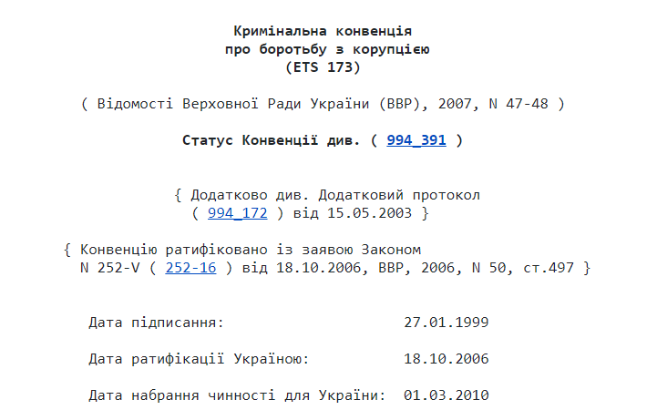
Кримінальна конвенція про боротьбу з корупцією (ETS 173):
https://zakon.rada.gov.ua/laws/show/994_101#Text

Slide 3
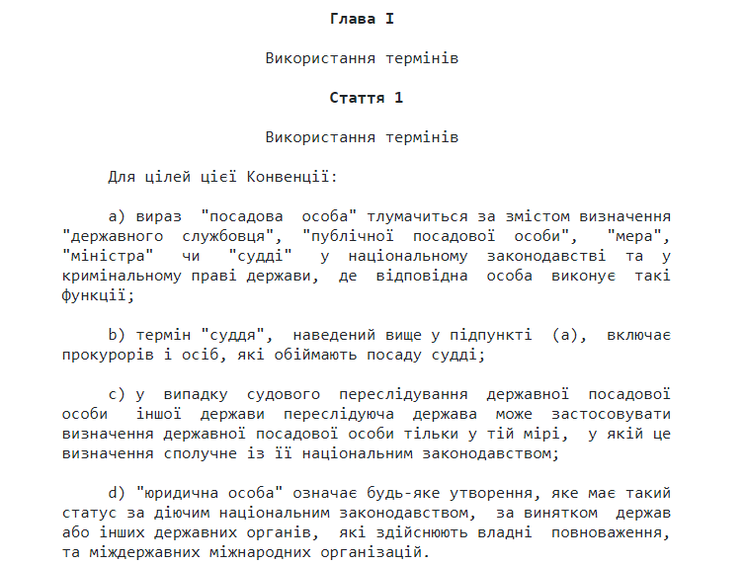

Slide 4
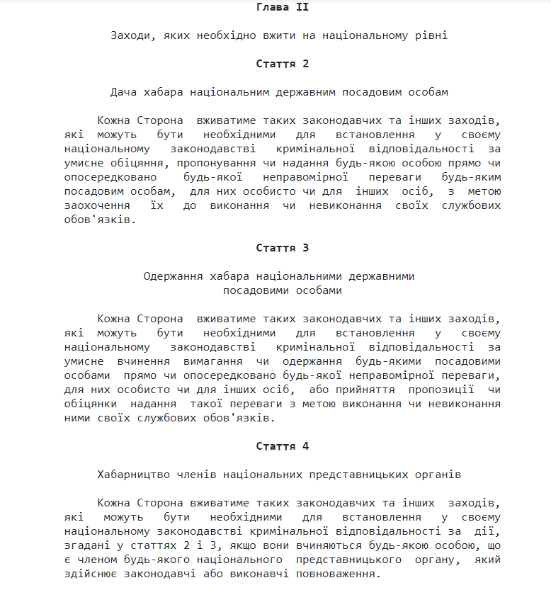

Slide 5
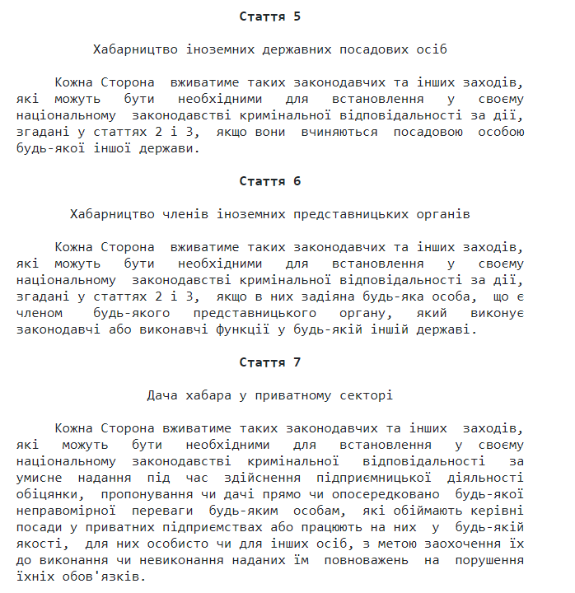

Slide 6
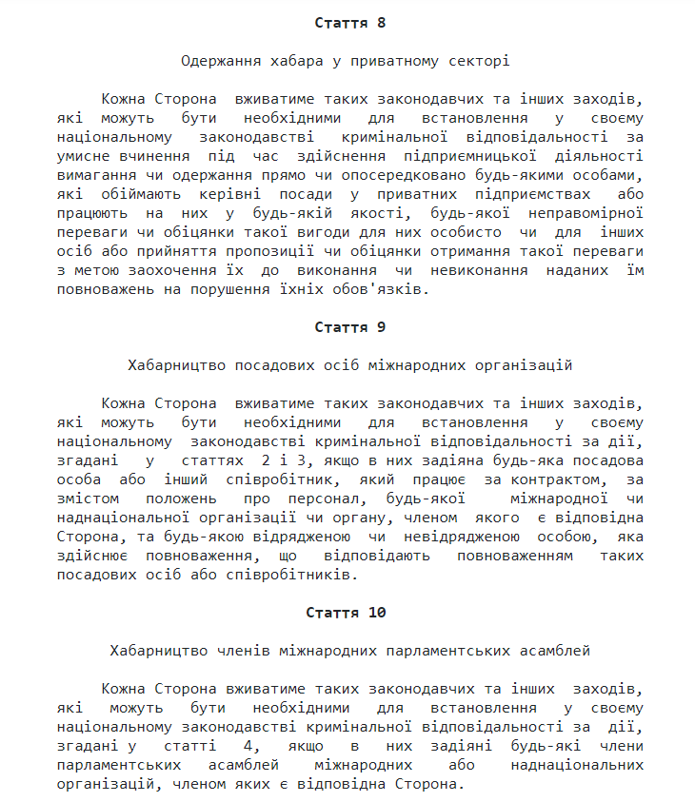

Slide 7
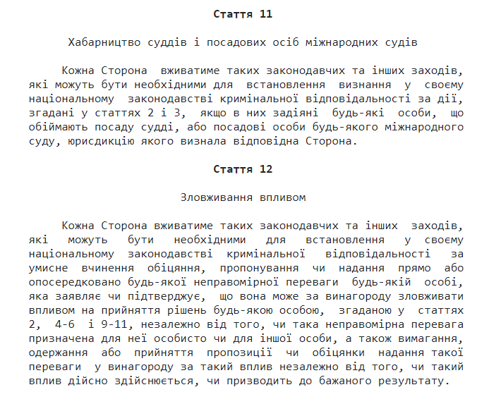

Slide 8
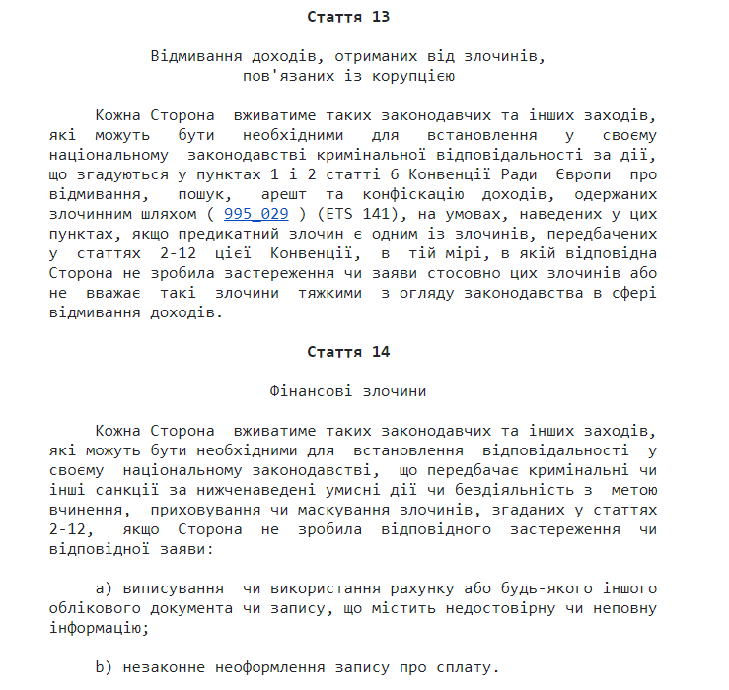

Slide 9
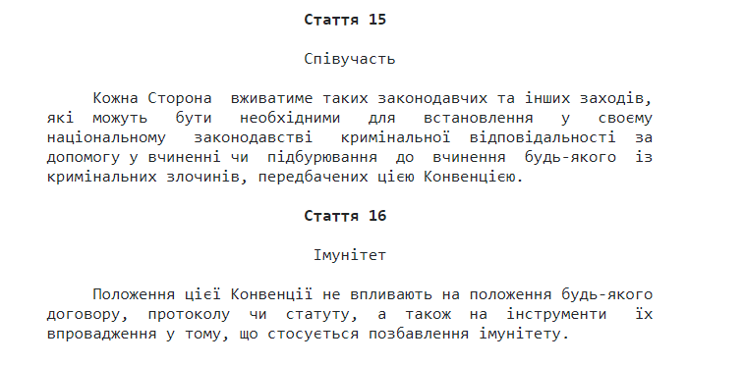

Slide 11
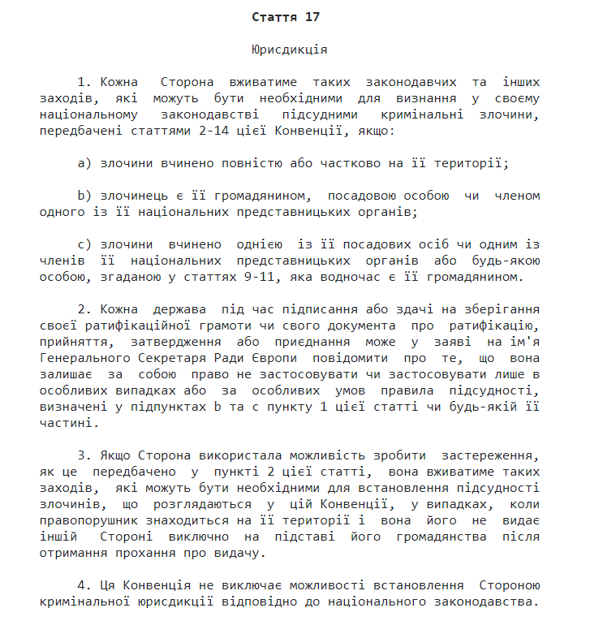

Slide 12
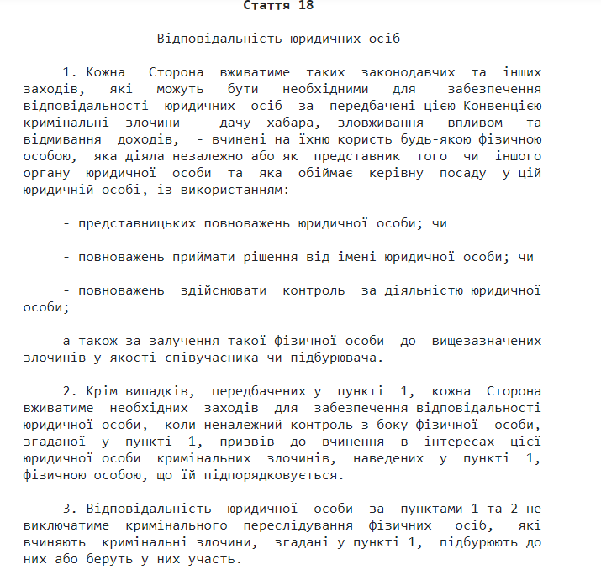

Slide 13
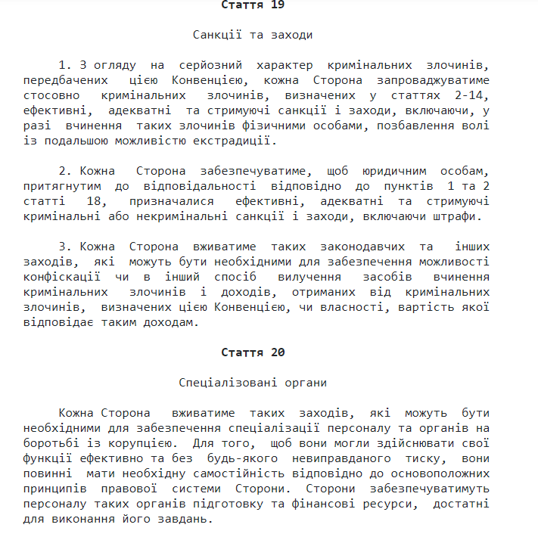

Slide 14
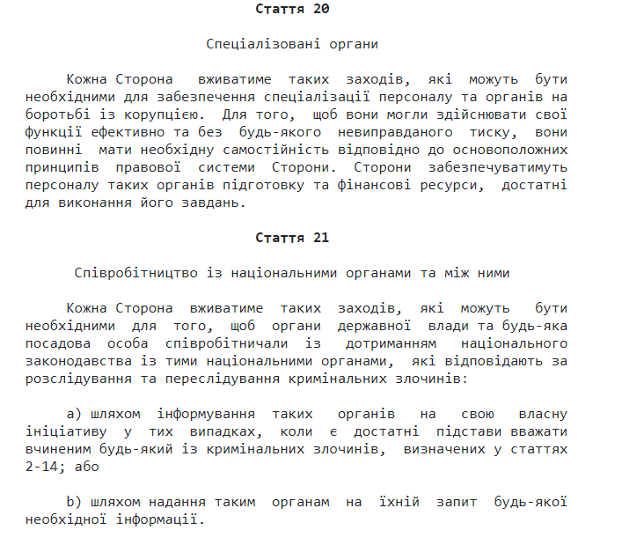

Slide 15
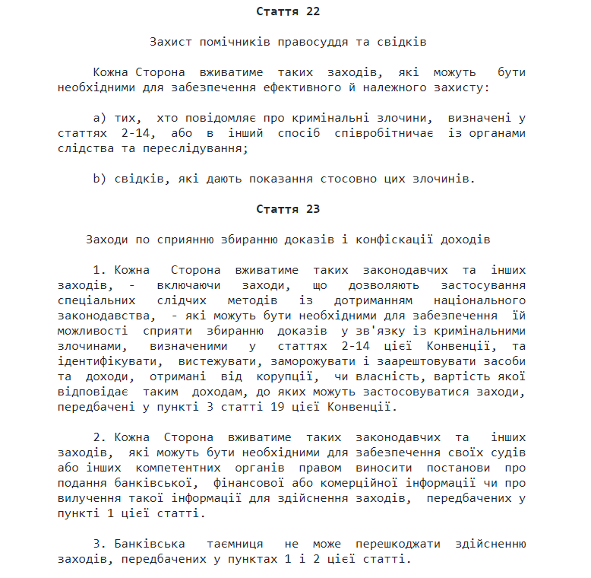

Slide 16
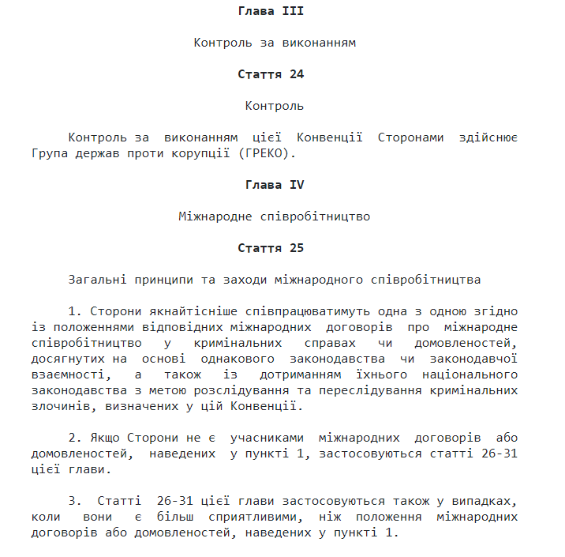

Slide 17
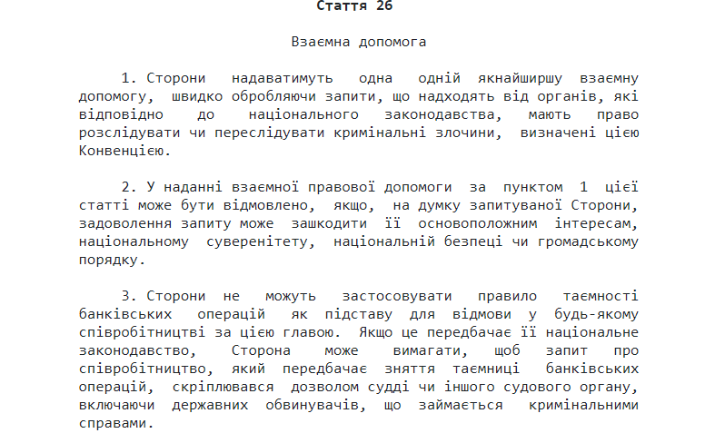

Slide 18
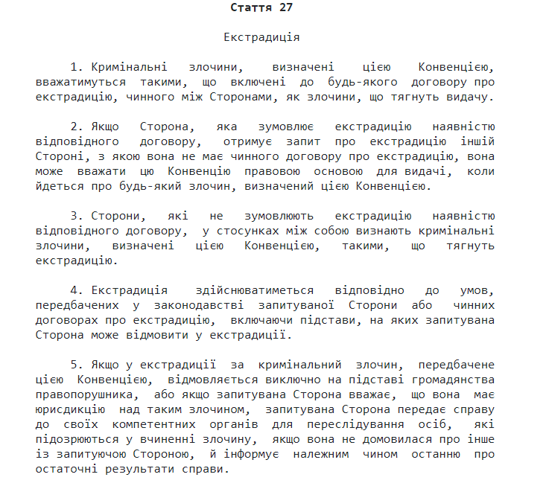

Slide 19
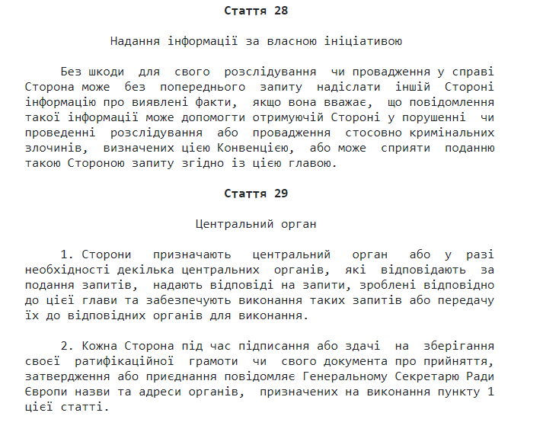

Slide 20
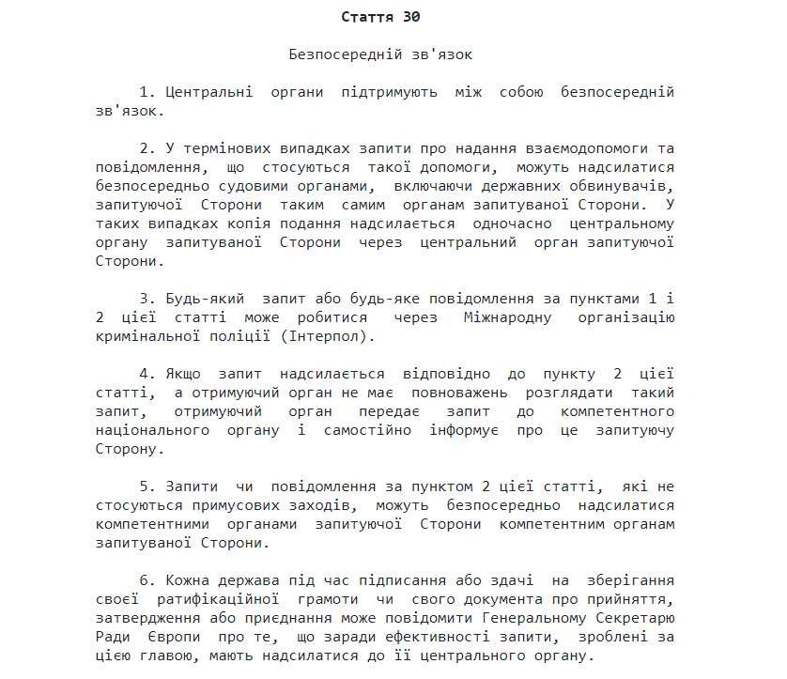

Slide 21
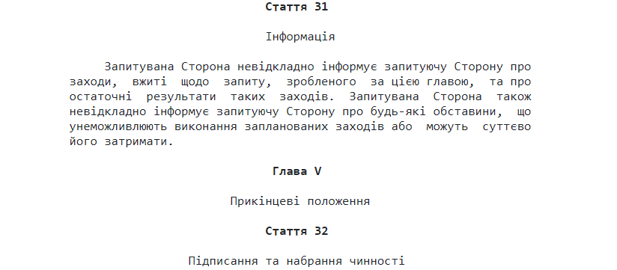

Slide 22
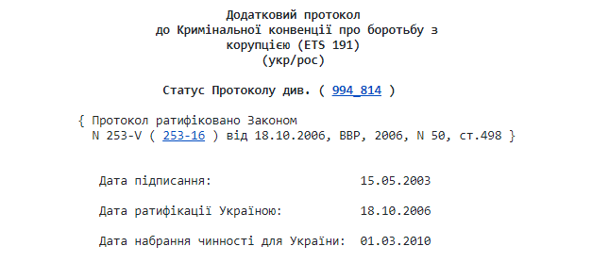
Додатковий протокол до Кримінальної конвенції про боротьбу з корупцією (ETS 191)
URL: https://zakon.rada.gov.ua/laws/show/994_172#Text

Slide 23
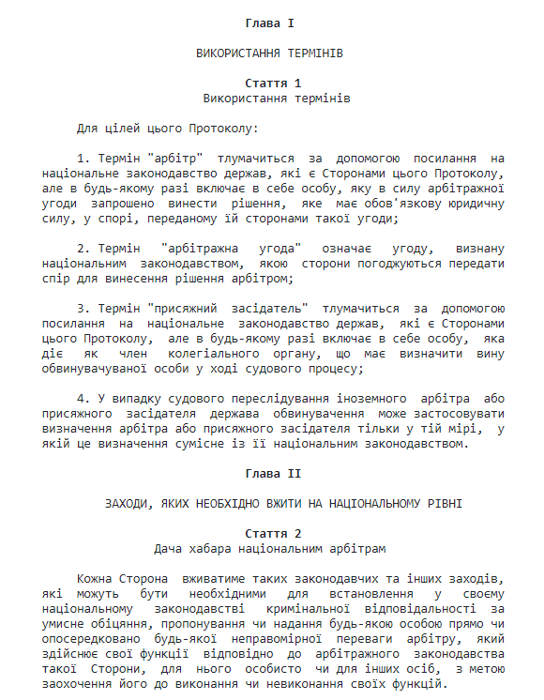

Slide 24
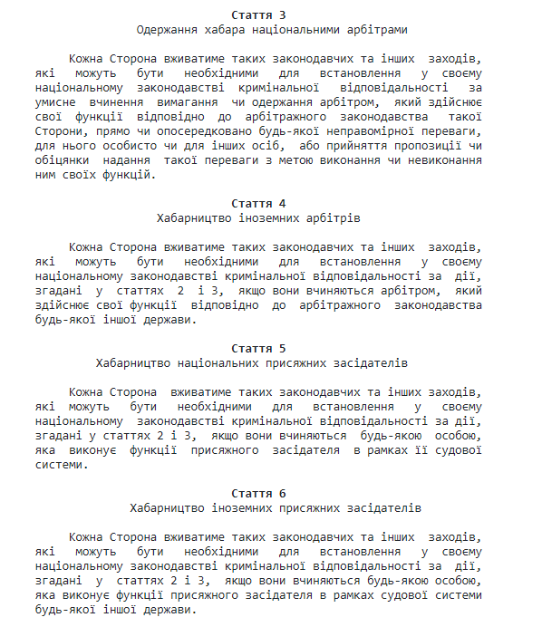

Slide 25
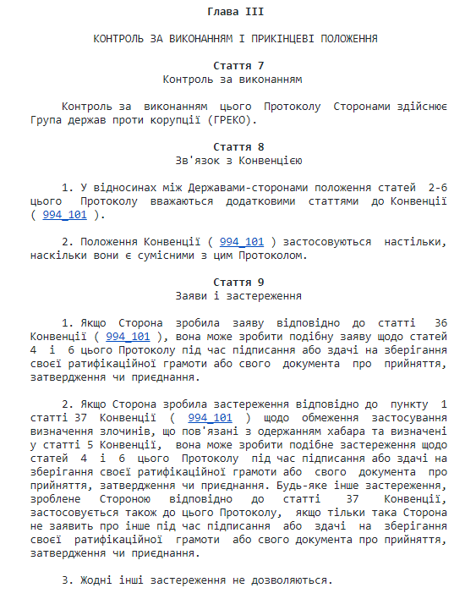

Slide 26
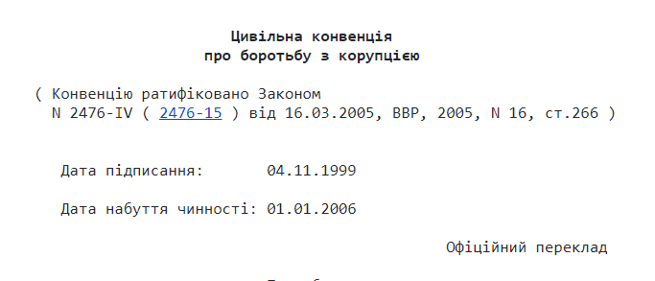
Цивільна конвенція про боротьбу з корупцією:
https://zakon.rada.gov.ua/laws/show/994_102#Text

Slide 27
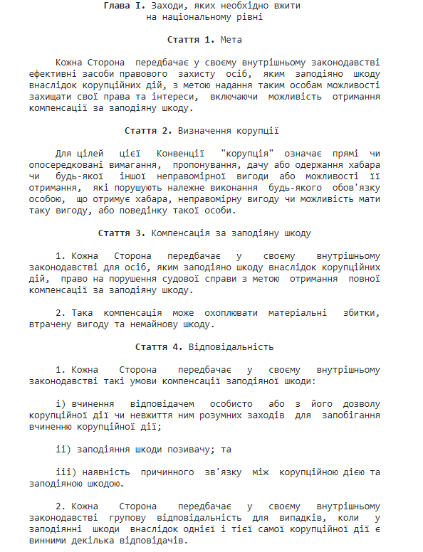

Slide 28
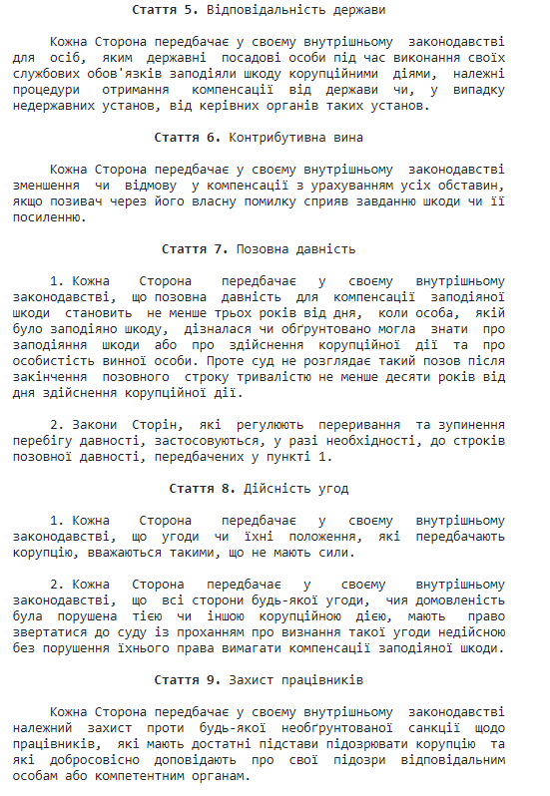

Slide 29
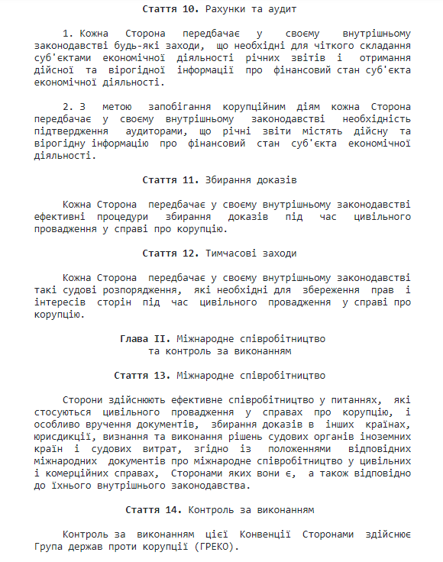

Slide 30
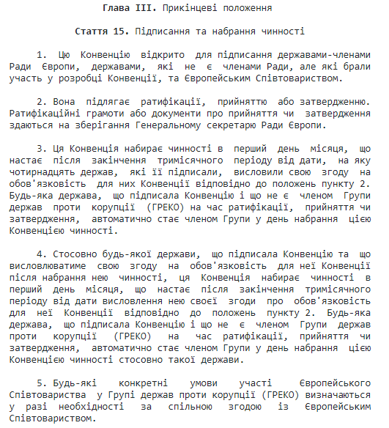

Slide 31
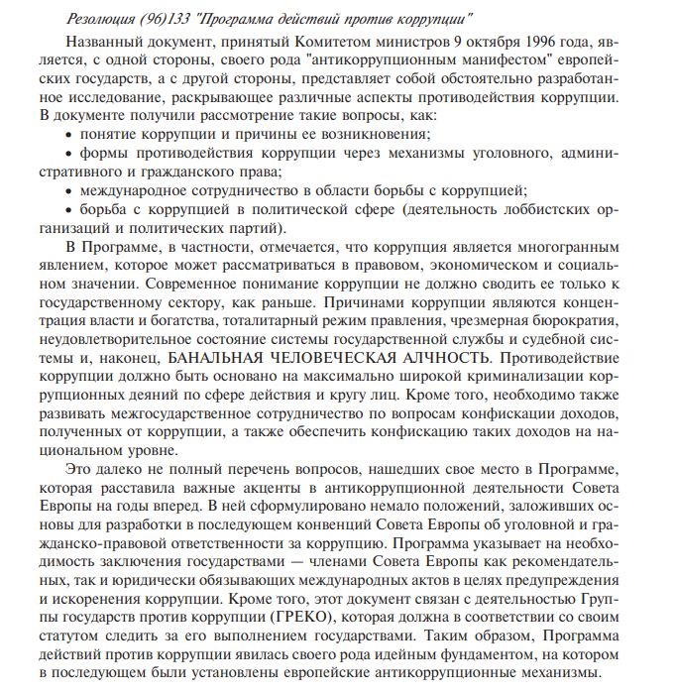

Slide 32
Резолюція (97) 24 Комітету міністрів Ради Європи "Про двадцять принципів боротьби з корупцією«
URL: https://zakon.rada.gov.ua/laws/show/994_845#Text

Slide 33
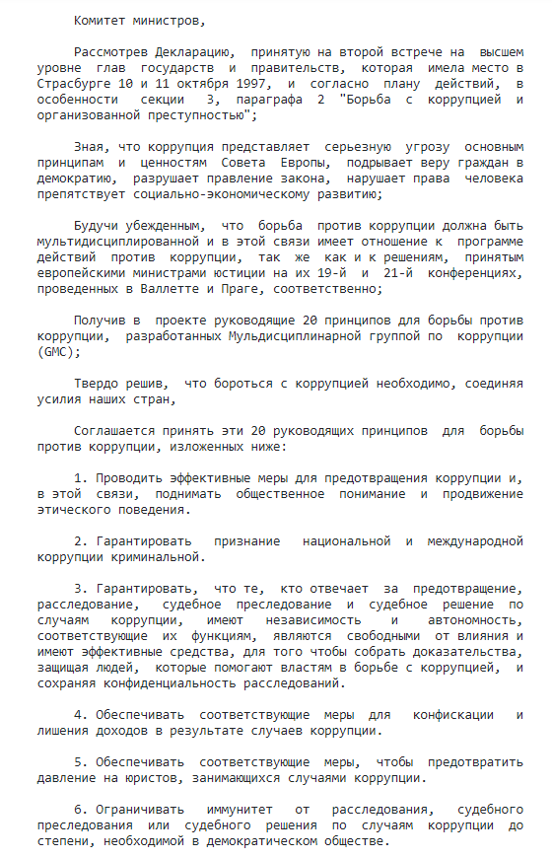

Slide 34
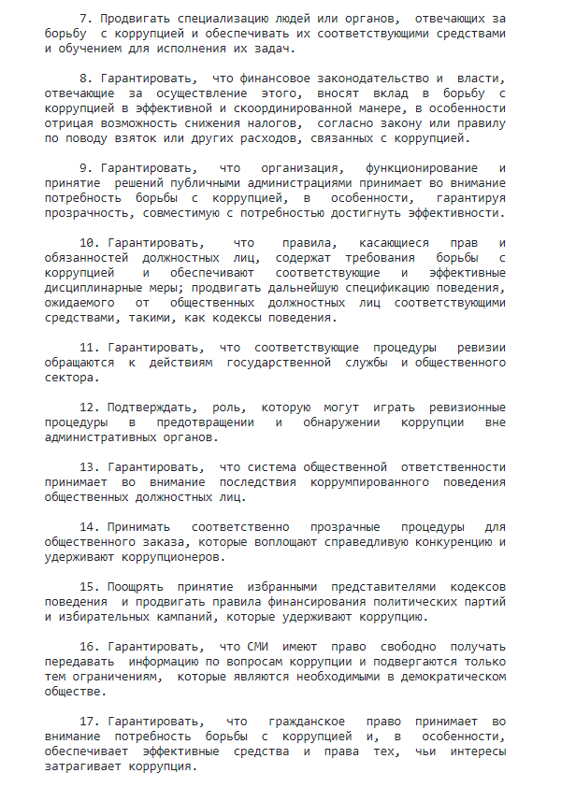

Slide 35
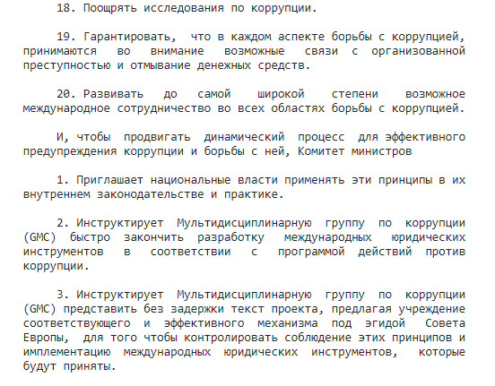

Slide 36
РЕКОМЕНДАЦІЯ № R (2000) 10 Комітету Міністрів державам-членам Ради Європи щодо кодексів поведінки державних службовців (прийнята Комітетом міністрів на 106 сесії 11 травня 2000 року):
URL: http://www.dridu.dp.ua/cpk/Lib/7_Zapobigannya%20ta%20protydiya%20proyavam%20korup/Legislation/Legislature/Rekomend_poved_DS.pdf

Slide 37
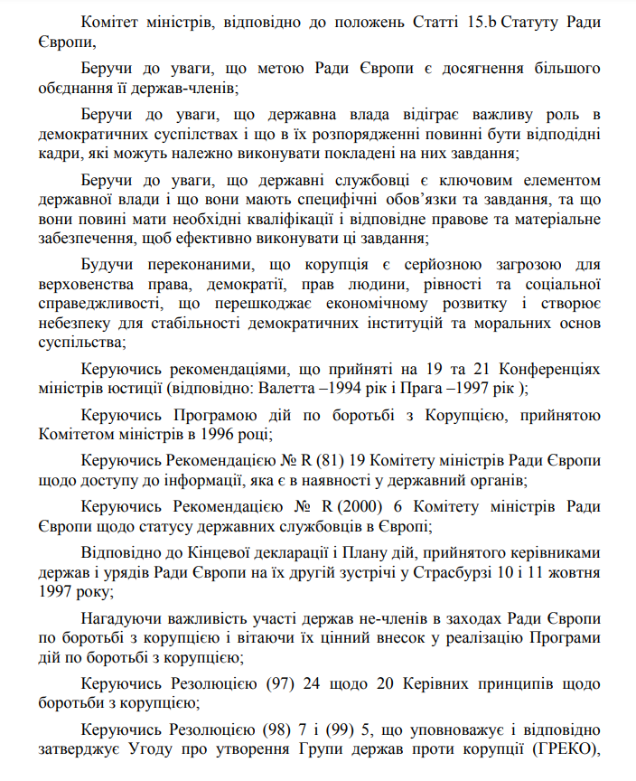

Slide 38
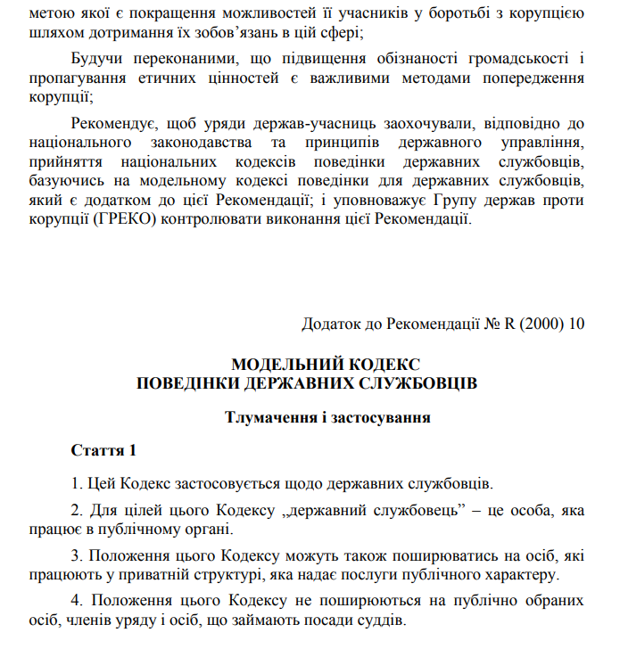

Slide 39
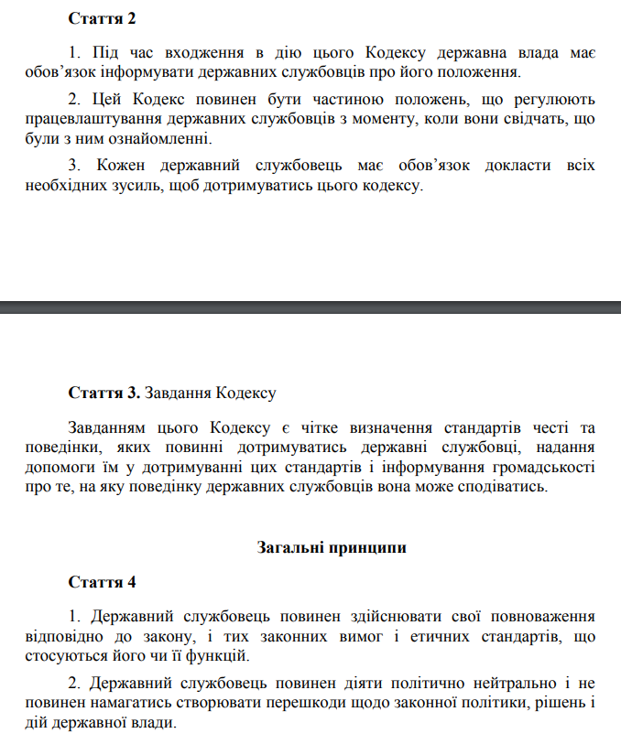

Slide 40
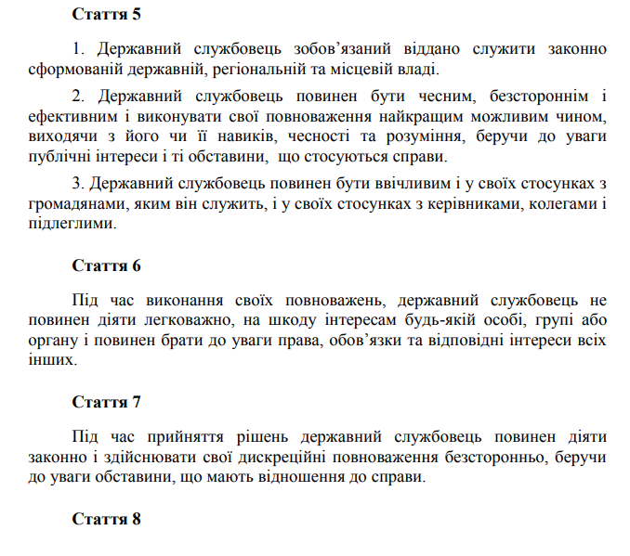

Slide 41
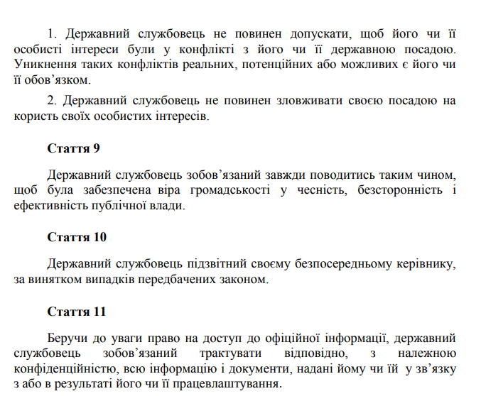

Slide 42
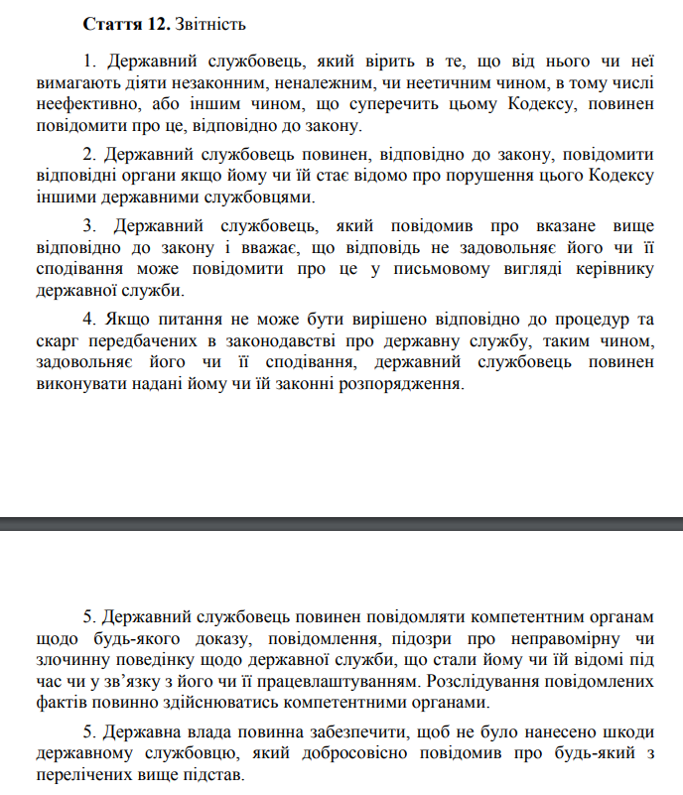

Slide 43
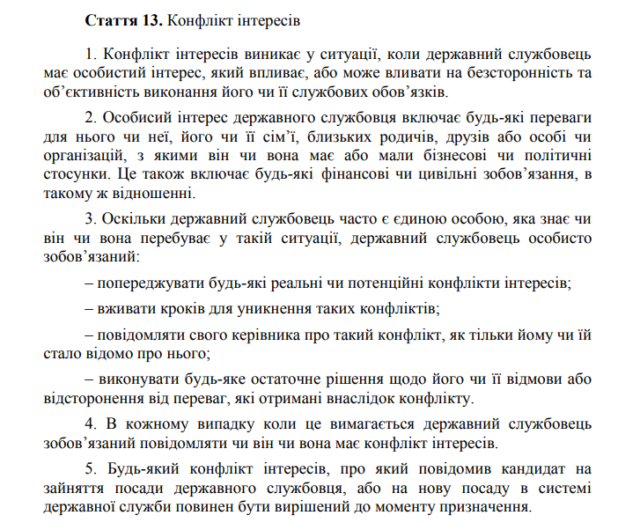

Slide 44
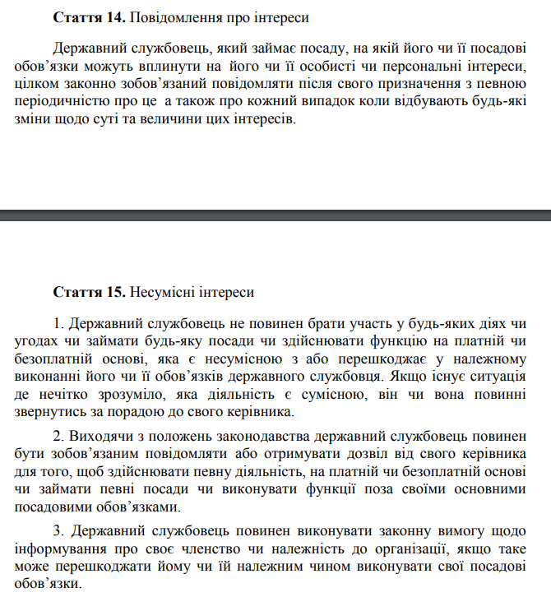

Slide 45
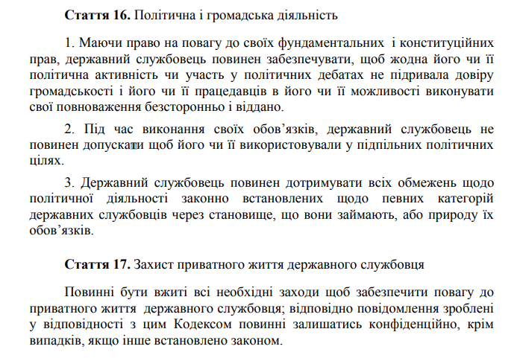

Slide 46
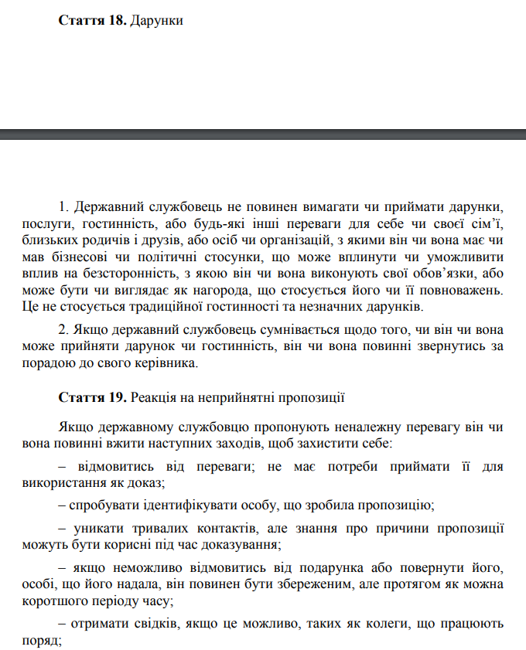

Slide 47
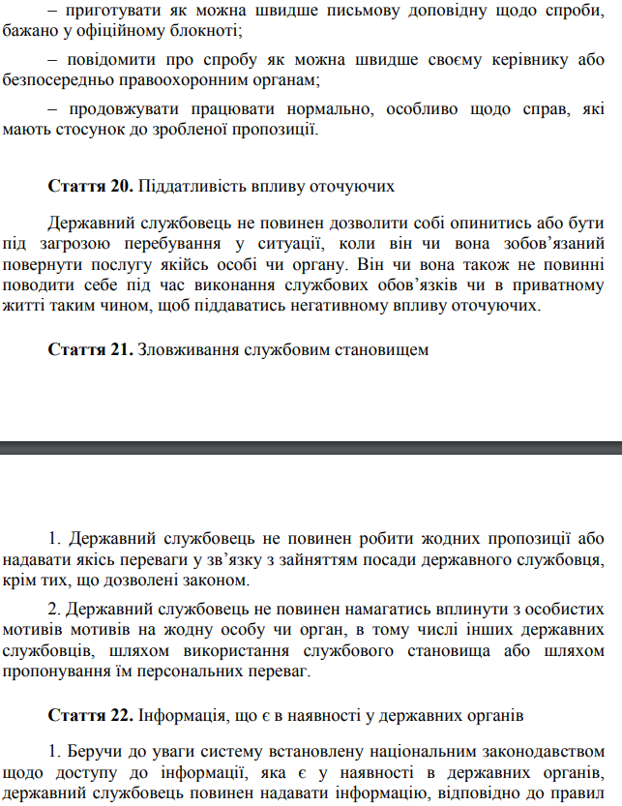

Slide 48
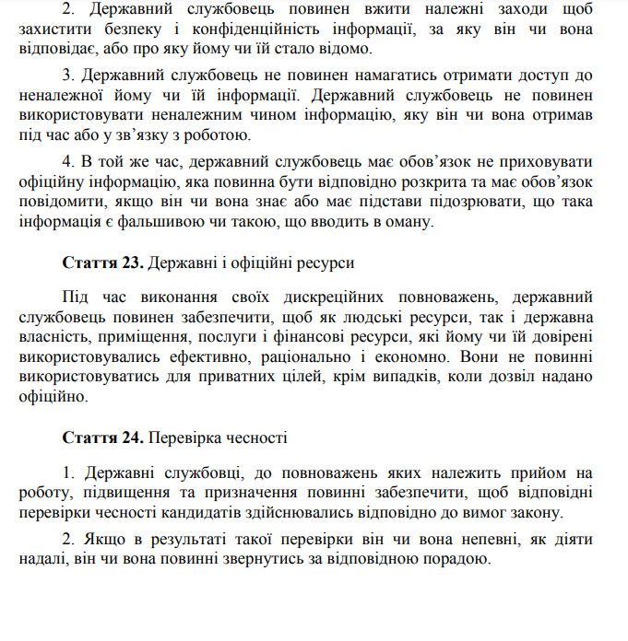

Slide 49
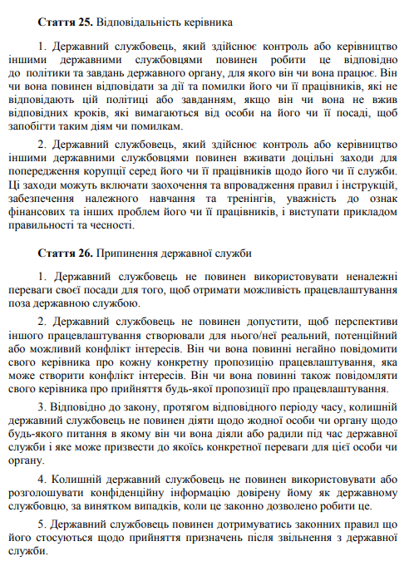

Slide 50
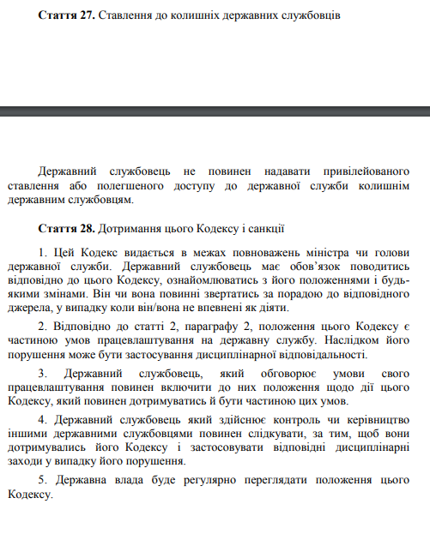

Slide 51
Рекомендація N Rec (2003) 4 Комітету міністрів Ради Європи державам-членам "Про загальні правила боротьби з корупцією при фінансуванні політичних партій і виборчих кампаній»
URL: https://zakon.rada.gov.ua/laws/card/994_867

Slide 52
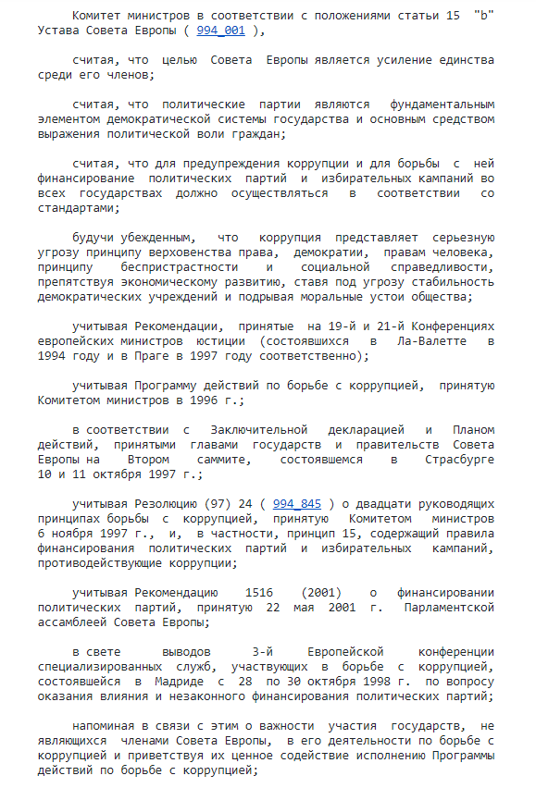

Slide 53
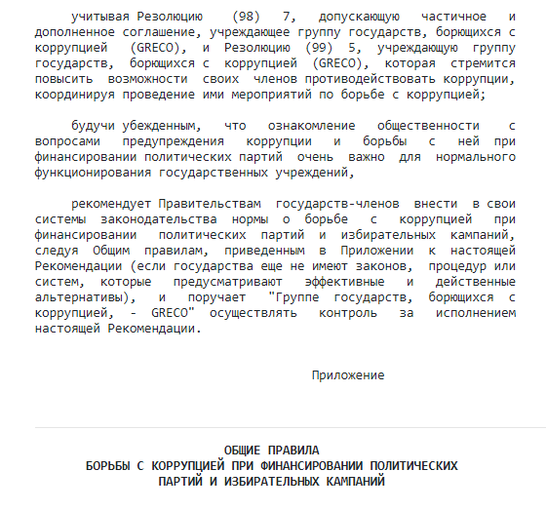

Slide 54
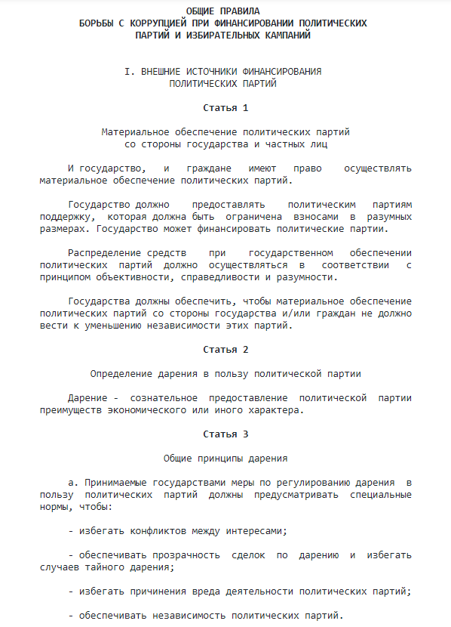

Slide 55
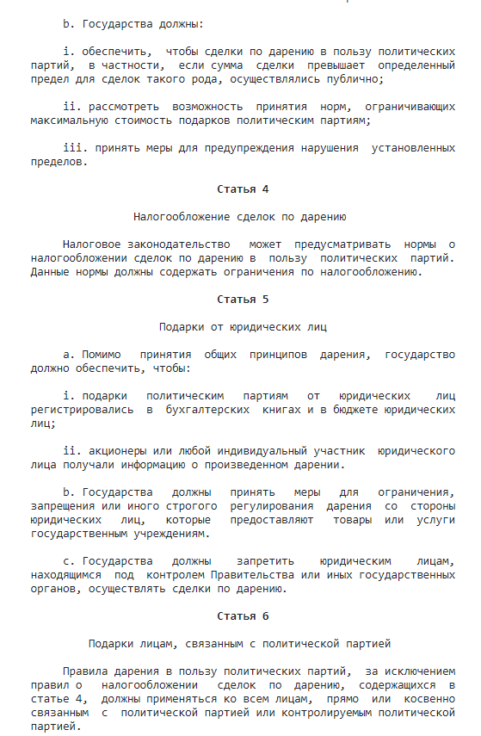

Slide 59
РЕЗОЛЮЦИЯ 1214 (2000) О роли парламентов в борьбе с коррупцией
URL: https://www.coe.int/t/r/parliamentary_assembly/[Russian_documents]/[2000]/[Avril]/Resol1214.asp#P3_76

Slide 62
Резолюция 1492 (2006). О нищете и борьбе с коррупцией в государствах- членах Совета Европы
URL: https://rm.coe.int/1680630e5c

Slide 66
Резолюція 1703 (2010) Корупція в судовій системі
URL: http://w1.c1.rada.gov.ua/pls/mpz2/docs/1044_rez_1703.htm

Slide 70
Рекомендация 1729 (2010) Защита разоблачителей
URL: https://www.coe.int/t/r/parliamentary_assembly/[russian_documents]/[2010]/[Apr2010]/Res1729_rus.asp

Slide 80
Статут Групи держав по боротьбі з корупцією
URL: https://zakon.rada.gov.ua/laws/show/994_144#Text

Slide 89
Література:
Международные механизмы противодействия коррупции: информационно-аналитический обзор (с. 16-26):
http://crimecor.rada.gov.ua/uploads/documents/29867.pdf

